Slide 1
Módulo 1: Principios del turismo sostenible

Slide 2
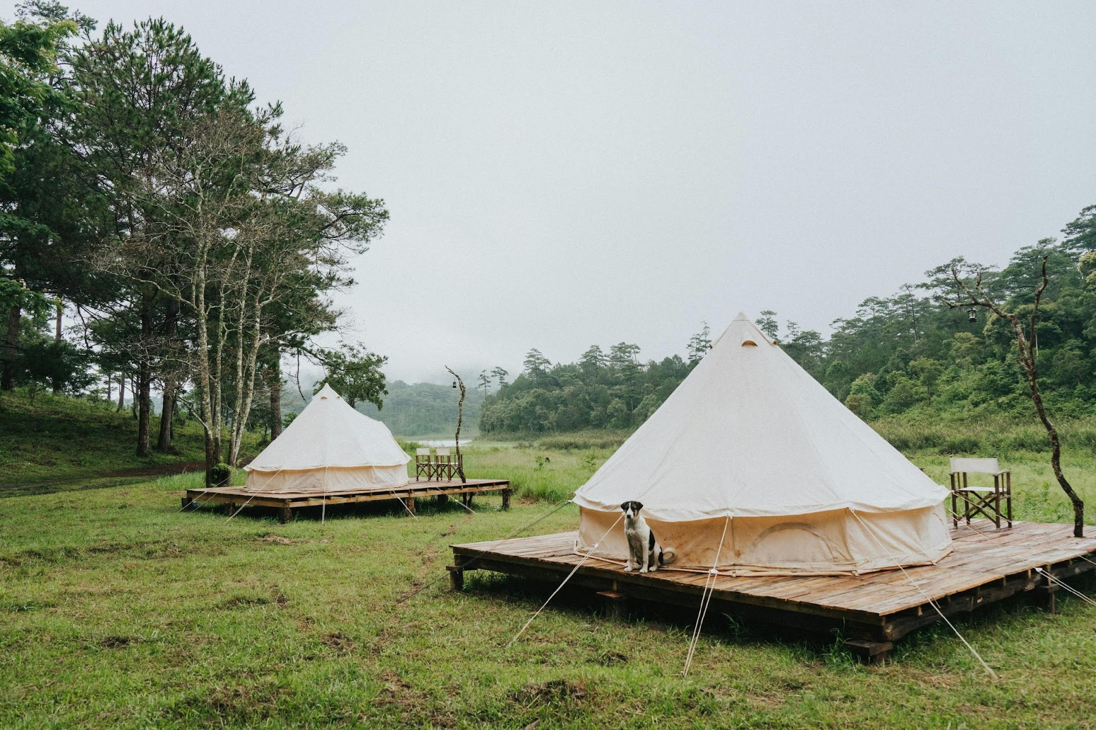
¿Qué es el turismo sostenible?
Según la ONU, el turismo sostenible es el turismo que considera sus impactos económicos, sociales y ambientales, atendiendo las necesidades de los visitantes, la industria, el medio ambiente y las comunidades anfitrionas.
Photo by Nguyên Đoàn

Slide 3
Pilares del turismo sostenible
Las directrices para el desarrollo del turismo sostenible se aplican a todo tipo de turismo y destinos, incluyendo el turismo de masas y los segmentos de nicho.
Para garantizar su perdurabilidad, la sostenibilidad implica equilibrar:
Aspectos ambientales
Económicos
Culturales
Por lo tanto, el turismo sostenible debe:
Utilizar los recursos ambientales de forma racional para apoyar la actividad económica, protegiendo al mismo tiempo la naturaleza y la biodiversidad.
Crear oportunidades económicas viables que beneficien equitativamente a todas las personas interesadas, proporcionando empleos estables, ingresos y servicios sociales a las comunidades locales y contribuyendo a la reducción de la pobreza.
Respetar la cultura y las tradiciones de las comunidades locales, preservando su patrimonio y promoviendo el entendimiento entre diferentes culturas. (OMT, 2005)

Slide 4
Efectos positivos y negativos del turismo
El turismo sostenible se centra en mejorar los viajes para el mundo. Según el Consejo Global de Turismo Sostenible (GSTC), implica utilizar prácticas que beneficien a nuestros destinos y, al mismo tiempo, reduzcan los daños que el turismo pueda causar.
Algunos efectos negativos del turismo pueden ser la salida de dinero de la economía local, el daño a la naturaleza y la masificación.
El lado positivo es que el turismo puede crear empleos, proteger el patrimonio cultural, conservar la vida silvestre y restaurar hermosos paisajes.
El objetivo es potenciar lo positivo y minimizar lo negativo.

Slide 5


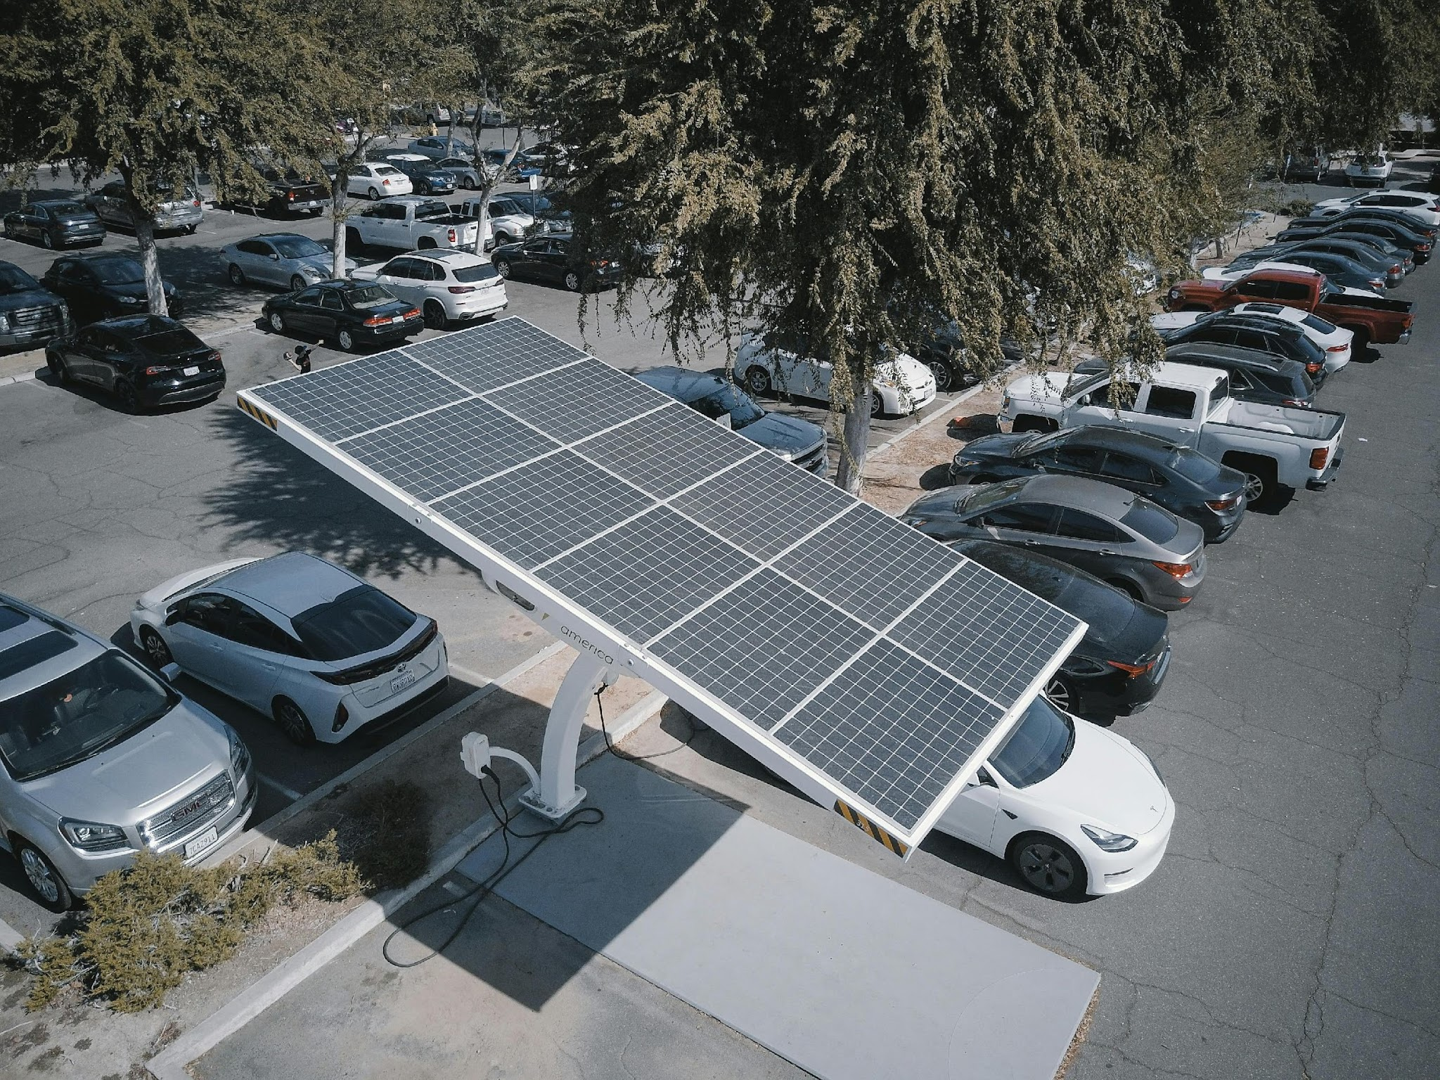
Hagamos una lluvia de ideas
Parte 1: Piensa en tu territorio:
Identifica uno o dos ejemplos de buenas prácticas que promuevan la sostenibilidad (transporte ecológico, abastecimiento local de alimentos, gestión de residuos, turismo comunitario, etc.).
Escribe:
La buena práctica
¿Por qué es sostenible?
¿Qué principios de sostenibilidad representa (responsabilidad ambiental, participación comunitaria, viabilidad económica)?
Foto por Alesia Kozik
Foto por Pixabay
Foto por Kindel Media

Slide 6
La lluvia de ideas continúa
Parte 2: Ahora piensa en un proveedor de turismo local (hotel, guía turístico, espacio cultural) que podría ser más sostenible.
Responde:
¿Qué cambios o acciones podrían implementar para ser más sostenibles?
¿Qué principios de sostenibilidad respaldarían estos cambios?
¿Qué impacto tendrían estos cambios en la comunidad (creación de empleo, beneficios ambientales, preservación cultural)?
Usa ejemplos reales y usa tu creatividad, pero de manera realista (usar energía solar, contratar guías locales, reducir el uso de plástico).
¡Comparte tus opiniones sobre las Partes 1 y 2!

Slide 7
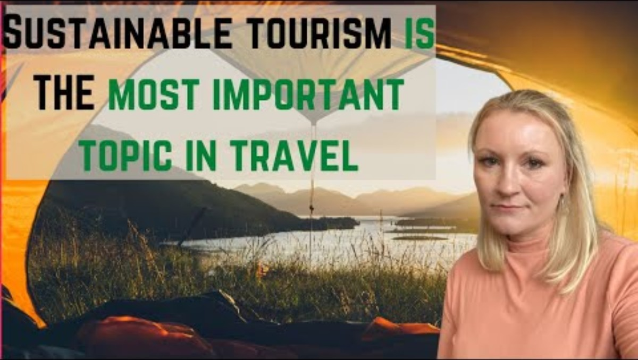

Slide 8
Principios del turismo sostenible
Tourism Concern, en asociación con el Fondo Mundial para la Naturaleza, establece 10 principios para el turismo sostenible (Eber, 1992):
1) Utilizar los recursos de forma sostenible.
2) Reducir el consumo excesivo y el desperdicio.
3) Mantener la biodiversidad.
4) Integrar el turismo en la planificación.
5) Apoyar las economías locales.
6) Involucrar a las comunidades locales.
7) Consultar a las partes interesadas y al público.
8) Formar al personal.
9) Promocionar el turismo de forma responsable.
10) Investigar.

Slide 9
1) Utilizar
los recursos
de manera sostenible
Proteger nuestros recursos naturales, sociales y culturales no es solo una responsabilidad, sino una estrategia poderosa para el éxito de la sostenibilidad.
Al priorizar la conservación y adoptar prácticas sostenibles, las empresas pueden proteger el planeta y generar nuevas oportunidades de crecimiento e innovación.
¡Defendamos un futuro donde las empresas prósperas y un planeta saludable vayan de la mano!
Piensa en un hotel o negocio turístico que conozcas.
¿De qué tres maneras podría reducir el consumo de agua, energía o materiales sin reducir la satisfacción de la clientela?
¿Cómo podrían estos cambios beneficiar tanto al medio ambiente como al negocio?

Slide 10
2) Reducir el consumo excesivo y el desperdicio
Al reducir el consumo excesivo y el desperdicio, no solo ahorramos dinero que de otro modo se gastaría en restaurar nuestro apreciado medio ambiente, sino que también mejoramos la calidad de nuestra experiencia turística.
Adoptar prácticas sostenibles nos permite disfrutar de destinos maravillosos y, al mismo tiempo, preservarlos para las generaciones futuras.
¡Tomemos decisiones conscientes hoy para un mañana más verde y vibrante!
Preguntas de reflexión:
¿De qué maneras puedes ayudar a tu estudiantado a comprender los beneficios a largo plazo de reducir el consumo excesivo y el desperdicio en el turismo?
¿Cómo puedes modelar o integrar prácticas sostenibles en tu propia formación para reforzar estos principios?

Slide 11
3) Mantenimiento de la biodiversidad
Celebrar y fomentar la vibrante diversidad natural, social y cultural no solo es importante, sino también vital para el futuro del turismo sostenible.
Al adoptar estos elementos, construimos una base sólida y resiliente para la industria, que podrá prosperar para las generaciones venideras.
¡Trabajemos juntas para proteger lo que hace únicos a nuestros destinos!
Pregunta de reflexión:
¿Cómo pueden los operadores turísticos de nuestro territorio promover y proteger activamente la biodiversidad natural, social y cultural local, y por qué es esto esencial para el éxito a largo plazo de la industria turística?

Slide 12
4) Integración del turismo en la planificación
Al incorporar el desarrollo turístico en la planificación estratégica territorial, junto con la realización de evaluaciones exhaustivas de impacto ambiental, se puede impulsar significativamente la sostenibilidad a largo plazo y el dinamismo de la industria turística.
Este enfoque proactivo no solo protege nuestro patrimonio natural, sino que también crea un entorno próspero donde el turismo puede prosperar durante años.
Preguntas de reflexión:
¿Se os ocurre algún proveedor turístico local que haya implementado la planificación del territorio? ¿Cuáles son los beneficios?
¿Existen amenazas?
¿Por dónde debería empezar un nuevo proveedor turístico si desea incorporar el desarrollo turístico en la planificación estratégica nacional y local?

Slide 13
5) Apoyo a las economías locales
Imaginemos una forma de turismo que no solo invite a la aventura, sino que también enriquezca a las comunidades locales y preserve nuestro planeta.
Este es el tipo de turismo que abarca una diversa gama de actividades económicas locales, considerando al mismo tiempo los costes y valores ambientales.
¡Exploremos, disfrutemos y protejamos los lugares que amamos!
Pregunta de reflexión:
Como docente de FP que forma a futuras personas líderes de empresas turísticas, ¿cómo las orientaría para diseñar experiencias turísticas que fortalezcan las economías locales, respeten los valores culturales y reduzcan el impacto ambiental?

Slide 14
6) Involucrar a las comunidades locales
Imagina una comunidad dinámica en la que los habitantes locales participen activamente en el sector turístico. Esto no solo enriquece sus vidas y protege el medio ambiente, sino que también mejora la experiencia turística en su conjunto.
Cuando los visitantes interactúan con la gente, las tradiciones y las historias locales, se fomentan conexiones auténticas que enriquecen sus viajes.
Así que, aprovechemos el poder de la comunidad en el turismo: ¡todos ganan!
Pregunta para la reflexión:
¿De qué manera puede contribuir la participación de las comunidades locales en la planificación y la puesta en marcha de actividades turísticas tanto al desarrollo sostenible como a que las experiencias de las personas visitantes sean más enriquecedoras? Da algunos ejemplos de tu comunidad local.

Slide 15
7) Consultar a las partes interesadas y al público
Cuando las comunidades locales se implican plenamente en el sector turístico, los beneficios son múltiples. No solo prosperan económicamente, sino que también desempeñan un papel fundamental en la conservación de su entorno.
Esta sinergia mejora la calidad general de la experiencia turística, creando experiencias más auténticas y memorables.
Imagina explorar un destino donde los lugareños participan activamente y los turistas se sienten bienvenidos.
Pregunta para la reflexión:
¿Cómo puede la consulta con la comunidad local contribuir tanto a la sostenibilidad del destino como a la autenticidad de la experiencia del turista?

Slide 16
8) Formación del personal
Imagina un sector turístico dinámico en el que todo el personal, desde la recepción hasta el equipo directivo, cuente con los conocimientos y las habilidades necesarios para promover la sostenibilidad. Al integrar prácticas de turismo sostenible en la formación del personal y seleccionar cuidadosamente a personas comprometidas en todos los niveles, no solo mejoramos la calidad de nuestros productos turísticos, sino que también creamos experiencias inolvidables para los viajeros.
Pregunta para la reflexión:
Piensa en maneras atractivas de hacer que la formación del personal en sostenibilidad sea más efectiva (visitas de campo, talleres, casos prácticos, etc.).

Slide 17
9) Comercializar
el turismo
de manera responsable
Un marketing eficaz que ofrece a los turistas información detallada y responsable no solo promueve un mayor respeto por los paisajes naturales, sociales y culturales de nuestras zonas de destino, sino que también eleva la satisfacción del cliente a nuevas cotas.
Al empoderar a los viajeros con el conocimiento que necesitan, podemos inspirarlos a interactuar de forma más significativa con los lugares que visitan, creando experiencias memorables que honran y preservan estos hermosos entornos.
Pregunta para la reflexión:
Piensa en un ejemplo donde una experiencia turística local se comercializa de forma responsable y un ejemplo donde el marketing causa más perjuicios que beneficios.

Slide 18
10) Investigar
La investigación y el seguimiento continuos dentro de la industria, respaldados por una recopilación y un análisis de datos eficaces, son vitales para abordar los desafíos y generar beneficios tanto para los destinos como para la industria y las personas consumidoras.
Al aprovechar la información de los datos, podemos impulsar un cambio positivo y promover el crecimiento para todas las partes involucradas.
¡Aprovechemos el poder de la información para mejorar nuestra experiencia colectiva!
Pregunta para reflexionar:
¿Qué experiencia turística local se beneficiaría de una mayor investigación y seguimiento? Explica cómo.

Slide 19
¡No olvides consultar los siguientes recursos para seguir aprendiendo por tu cuenta!
Diez principios para destinos sostenibles: Trazando un nuevo camino para los viajes y el turismo, un informe del Foro Económico Mundial, que consta de 10 principios alternativos.
Un video premiado sobre turismo sostenible: Un Viaje Sostenible.
Estudio de caso sobre el estado actual del turismo sostenible en Irlanda, por Failte Ireland.
Kit de herramientas para el turismo sostenible, Patrimonio Mundial de la UNESCO: incluye 10 guías que simplifican la implementación de ideas de turismo sostenible para todas las partes involucradas.

Slide 20
¡Pongámonos manos a la obra!
PLAN DE ACCIÓN DE TURISMO SOSTENIBLE
Tu tarea consiste en redactar un plan de acción claro y estructurado que describa cómo se puede desarrollar o mejorar el turismo sostenible en tu comunidad local.
Tu plan de acción debe reflejar tu comprensión de los principios de sostenibilidad tratados en el módulo.
Utiliza la ficha de actividades que se te facilita.

